Slide 1
队列、堆
计算机2013级 崔远革

Slide 2
栈
定义:是限定仅在表尾进行插入或删除操作的线性表
允许插入和删除的一端称为栈顶(top)，另一端称为栈底(bottom)
特点：后进先出 (LIFO)

Slide 3

栈

Slide 4

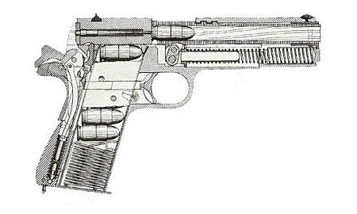
栈

Slide 5
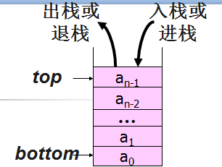
栈

Slide 6
队列
定义:只允许在表的一端进行插入，而在另一端删除元素的线性表。
在队列中，允许插入的一端叫队尾（rear）
允许删除的一端称为对头(front)。
特点：先进先出 (FIFO)

Slide 7

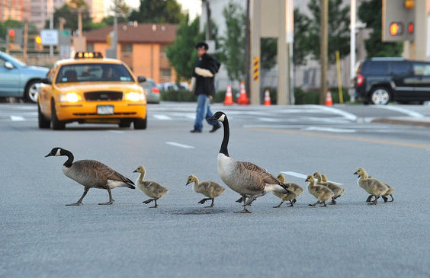
队列

Slide 8
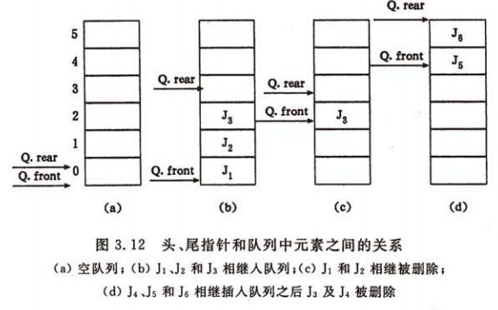
队列

Slide 9

栈、队列的实现
6
7
Maxsize-1
5
0
用线性表实现
  循环队列
用链表实现
  单向链表
  双向链表
rear
4
1
3
2
front
循环队列
top
data next
front
rear

Slide 10
树
树
特点：
  连通的无环图
  由N个节点和N-1条边组成的连通图
  任意两个节点之间有且只有一条路径
  实现：
  储存边：邻接矩阵，邻接链表
  储存点：点的数目

Slide 11
二叉树
特点：
  满足树的特点
  每个节点最多有两个孩子
  实现：
  储存边：邻接矩阵，邻接链表
  储存点：点的数目

Slide 12
堆
特点：
  特殊的二叉树
  父亲结点比所有它的子辈结点都要大（小）
  每一层的结点都是从左往右堆积（完全二叉树）
  实现：
  线性表
  STL

Slide 13
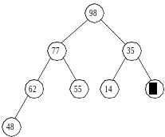
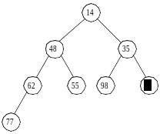
堆
例: 下面序列为堆，对应的完全二叉树分别为:
77 35 62 55 14 35 48
14 48 35 62 55 98 35 77

Slide 14
堆排序
若在输出堆顶的最小值（最大值）后，使得剩余n-1个元素的序列重又建成一个堆，则得到n个元素的次小值（次大值）……如此反复，便能得到一个有序序列，这个过程称之为堆排序。

Slide 15
实现堆排序需解决两个问题：
如何由一个无序序列建成一个堆？
如何在输出堆顶元素后，调整剩余元素为一个新的堆？
下面先讨论第二个问题：

Slide 16
如何在输出堆顶元素后，调整剩余元素为一个新的堆？
解决方法：
输出堆顶元素之后，以堆中最后一个元素替代之；然后将根结点值与左、右子树的根结点值进行比较，并与其中小者进行交换；重复上述操作，直至叶子结点，将得到新的堆，称这个从堆顶至叶子的调整过程为“筛选”

Slide 17
13
输出根并以最后一个元素代替之；
比较其左右孩子值的大小，并与其中较小者交换；
97
27
27
97
38
49
49
49
76
65
97
97
小根堆
13

Slide 18
堆调整与数组变化的关系
加入元素时向上调整
删除元素时向下调整

Slide 19
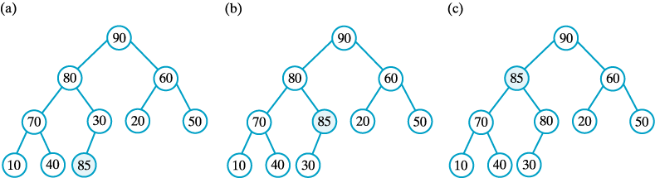
加入元素

Slide 20
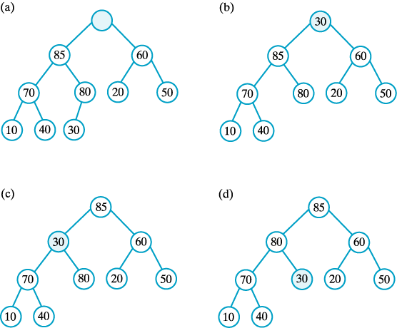
删除元素

Slide 21
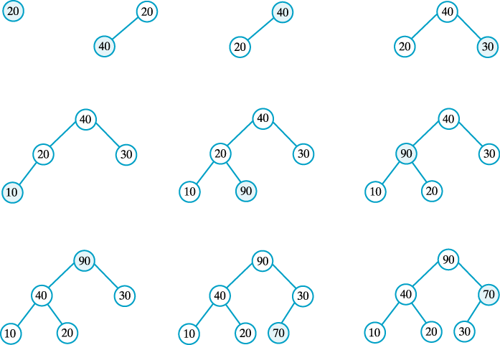
创建堆

Slide 22
如果不想写上面的代码的话
当然也可以少走弯路，可以用STL
  栈：stack
  队列：queue
  堆：priority_queue

Slide 23
练习题
TOJ 1036
TOJ 1196
TOJ 2159
TOJ 2196
TOJ 2494
TOJ 2849
TOJ 3488
TOJ 3515

Slide 24
谢 谢 ！

